Slide 1
Report Generating(생성) 함수
20155434 김청빈

Slide 2
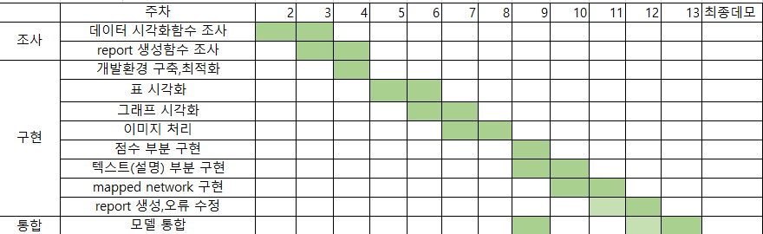
9/23(목) : report 생성함수 조사
9/24(금) : 캡스톤 zoom 수업
9/27(월) : 개발환경 구축,최적화

Slide 3
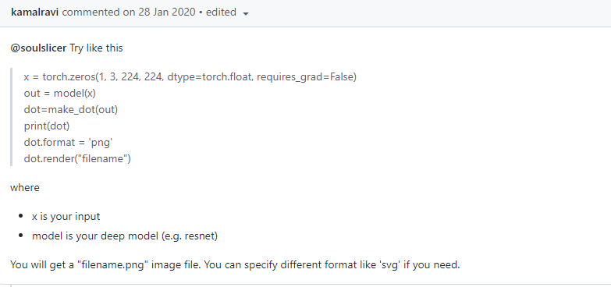
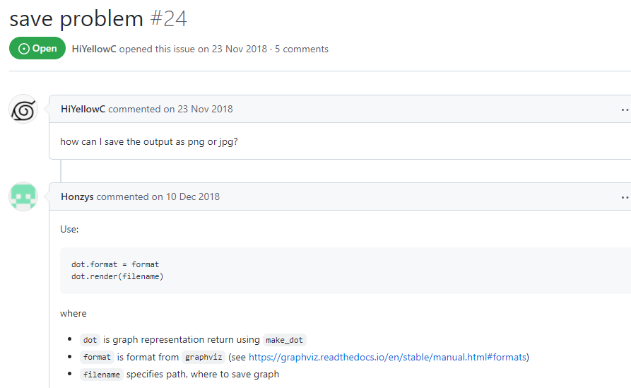
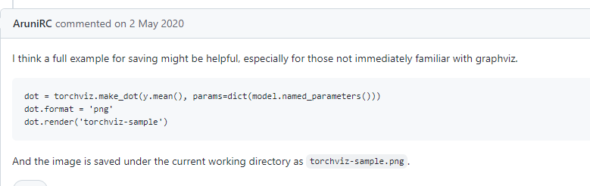
이미지를 저장하는 법?
Graphviz를 통해 그래프 저장
이미지를 png로 저장

Slide 4
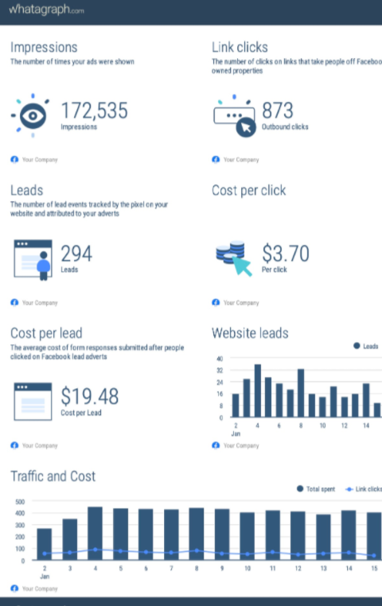
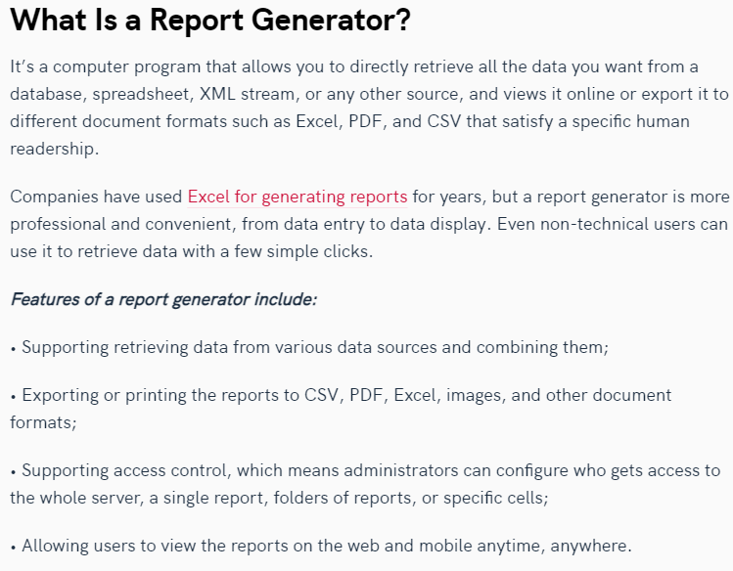
Report Generator

Slide 5
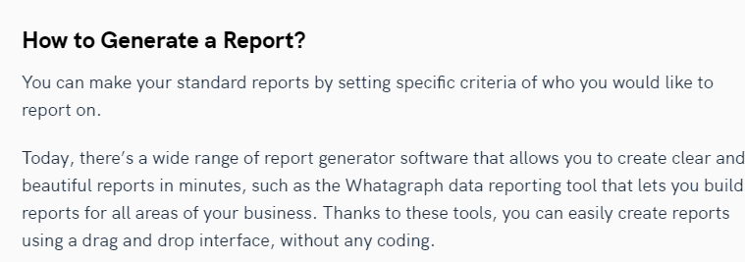

Slide 6
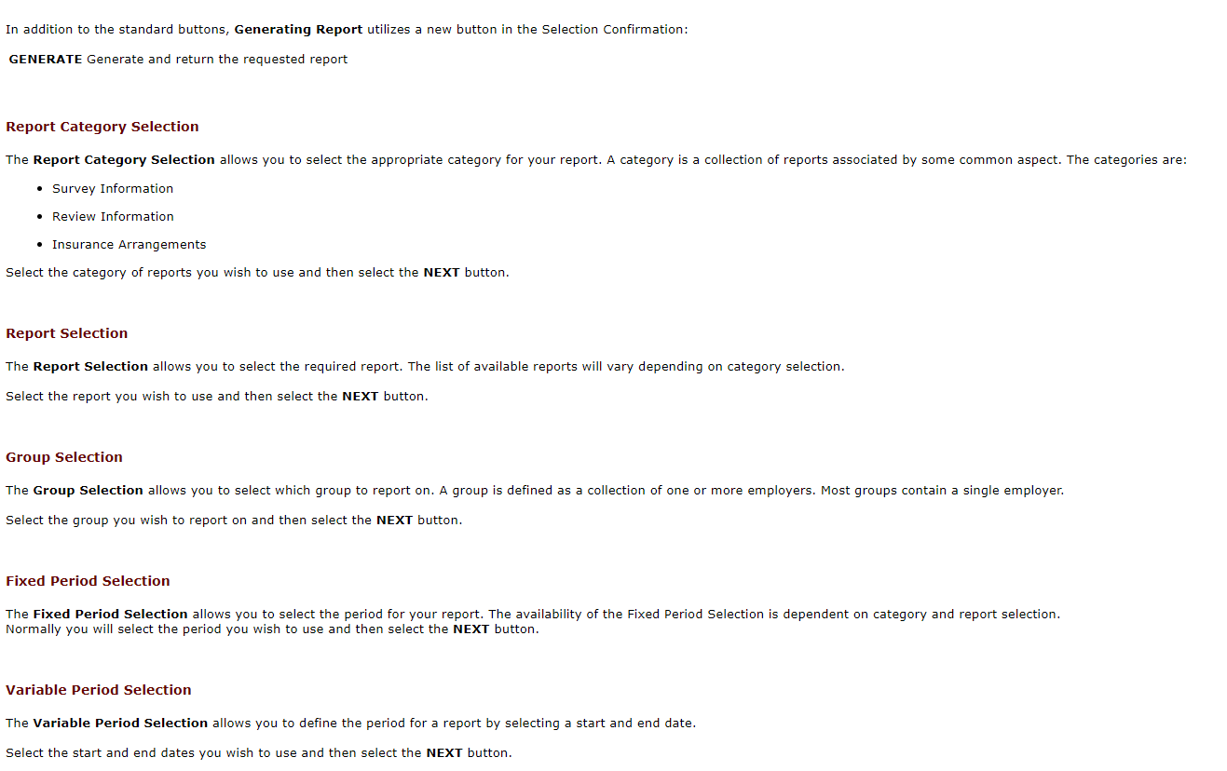

Slide 7
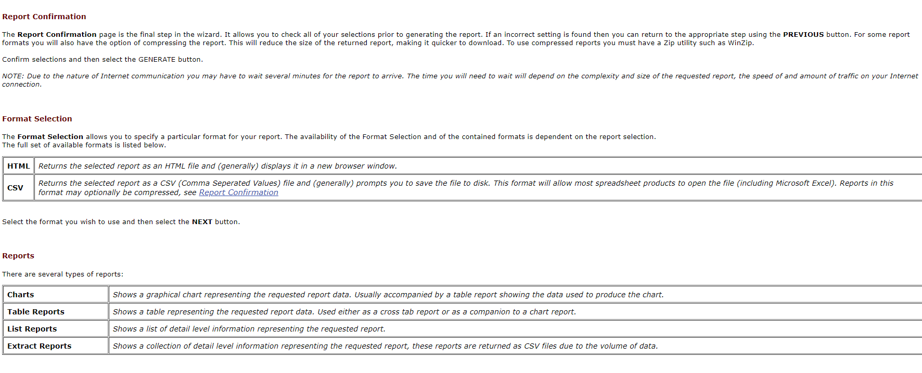

Slide 8
